Slide 1

الجداول الألكترونية Excel 2013 الصيغ البسيطة، مراجع الخلايا النسبية و المطلقة Simple Formulas, Relative & Absolute Cell Reference
الفصل الدراسي الصيفي 2017 -2018

Slide 2
الصيغ البسيطة:
واحدة من اهم المميزات القوية لبرمجية Excel 2013, هي القدرة على اجراء العمليات الحسابية على البيانات الرقمية من خلال استخدام الصيغ (المعادلات).
مثل الالة الحاسبة, تمكنك برمجية Excel من الاضافة/الجمع و الطرح و الضرب و القسمة ايضاً.
في هذه المحاضرة, سنعرض لك طريقة استخدام مراجع الخلايا Cell References لانشاء صيغ/معادلات بسيطة.

Slide 3
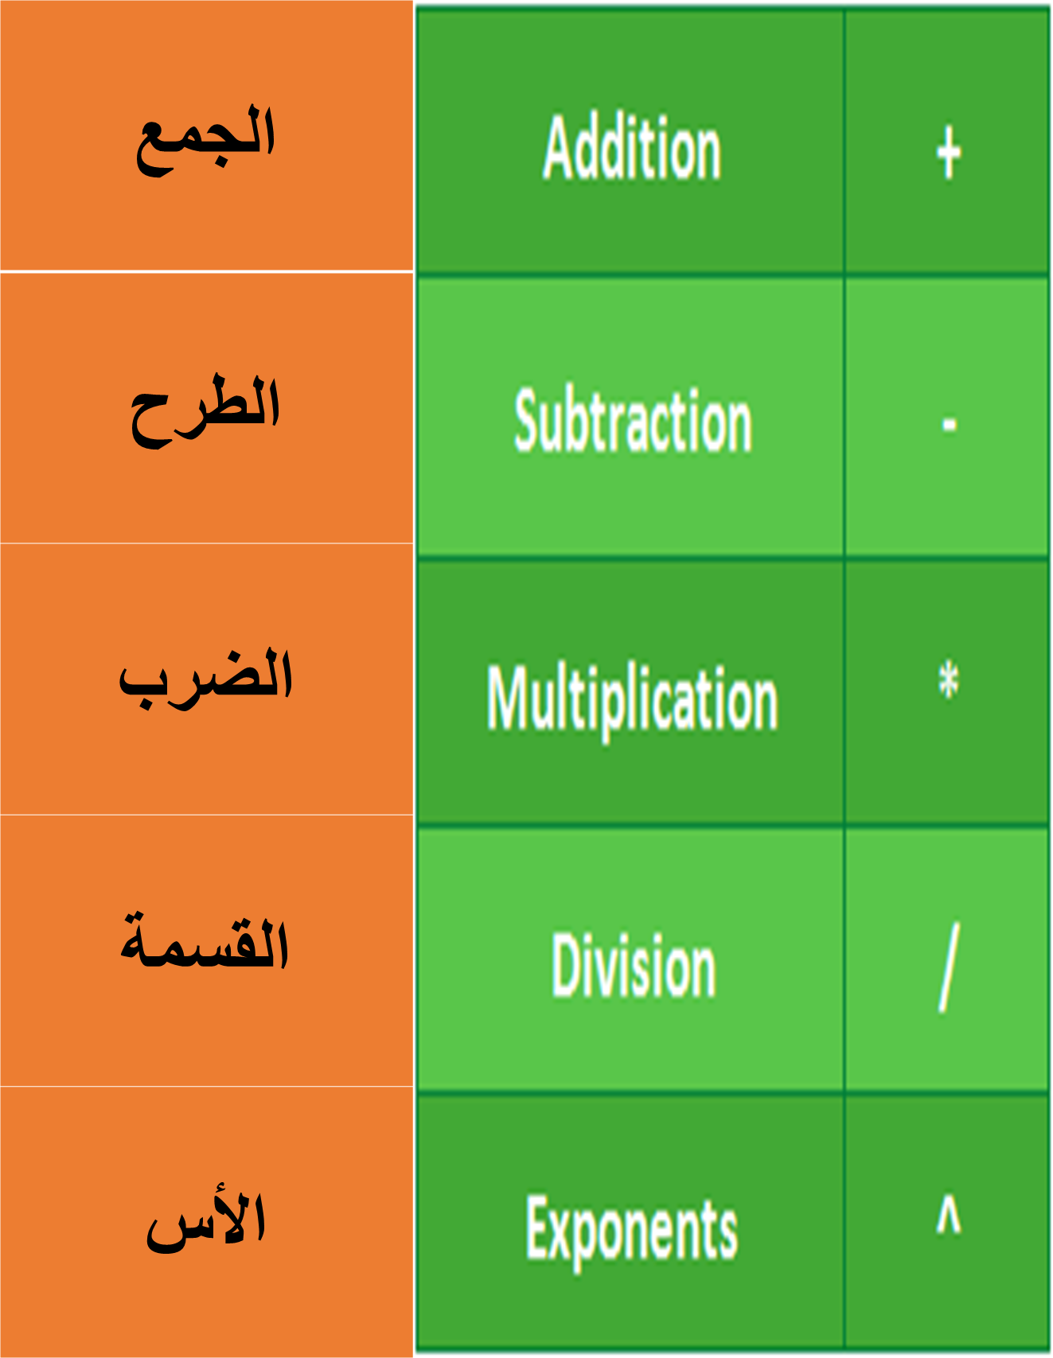
العوامل الرياضية Mathematical Operators:
تستخدم برمجية Excel العوامل المعيارية من اجل الصيغ Formulas, مثل اشارة الزائد (+) لعملية الجمع, و اشارة السالب (-) لعملية الطرح, و اشارة النجمة (*) لعملية الضرب, و اشارة الشرطه المائلة للامام ( / ) لعملية القسمة, و اشارة الاقحام ( ^ ) للأس.
تنويه: كل الصيغ في برمجية Excel تبدأ باشارة المساوة Equals Sign (=), و ذلك يعني ان الخلية Cell تحتوي على او تساوي صيغة/معادلة و انه يتوجب حساب قيمة هذه الصيغة.

Slide 4
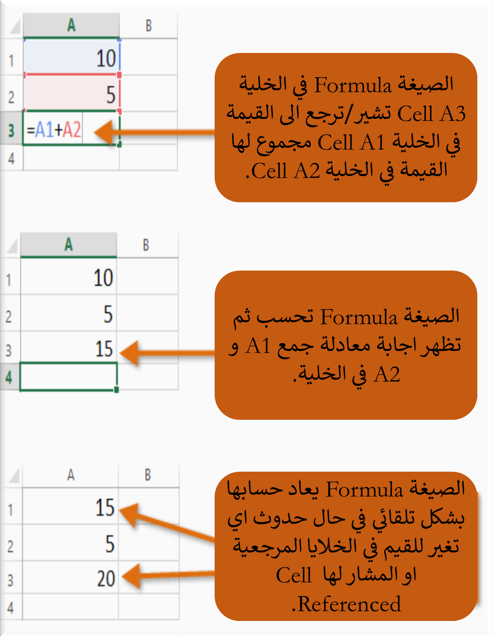
مرجع الخلية Cell Reference:
اضافة الى القدرة على انشاء صيغ بسيطة Simple Formulas بشكل يدوي مثل: =2+2, =5*5, في كثير من الاحيان سوف تستخدم عناوين الخلايا Cell Addresses لانشاء الصيغ Formulas. و هو ما يعرف بعمل مرجع للخلية Cell Reference.
ان استخدام مرجع الخلية Cell Reference سوف يضمن لك صحة المعادلة/صيغة Formula دائماً, و ذلك لانك قادر على تغير القيم في الخلايا المشار لها Referenced Cells من دون اعادة كتابة او تعديل المعادلة في كل مرة تغير القيم للخلايا.
انظر المثال الوارد في الشكل.

Slide 5
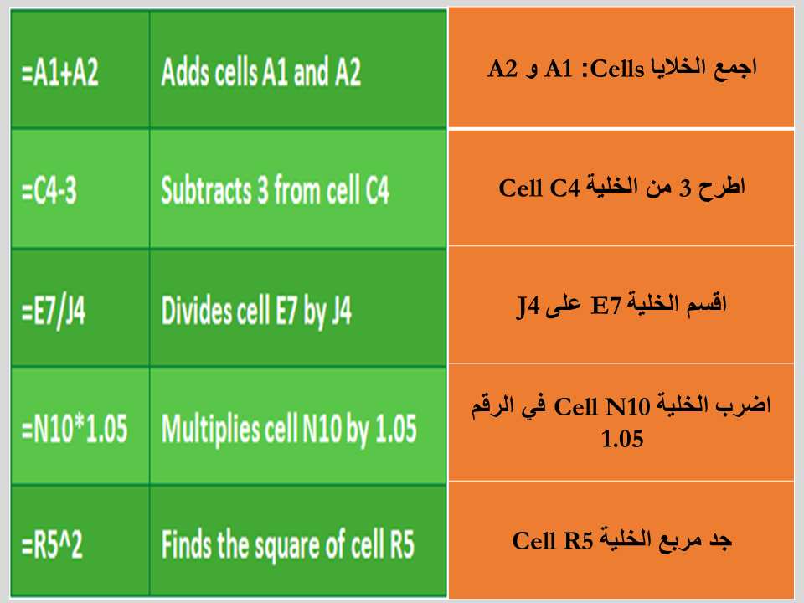
مرجع الخلية Cell Reference:
من خلال الجمع بين العوامل الرياضية Mathematical Operator و مراجع الخلايا Cell References, تستطيع انشاء تنوع في الصيغ البسيطة Simple Formulas في برمجية Excel. الصيغ Formulas تمكنك ايضاً من الجمع/الدمج بين مراجع الخلايا Cell References و الارقام, المثال التالي يوضح بعض الحالات.

Slide 6
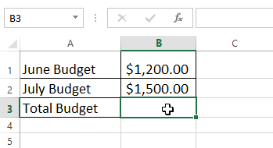
انشاء صيغة Create a Formula:
في المثال التالي, سوف نستخدم الصيغ البسيطة Simple Formula و مراجع الخلايا Cell References من اجل حساب الميزانية.
حدد الخلية Cell التي سوف تحوي الصيغة Formula. مثلاً, سنحدد الخلية Cell B3.

Slide 7
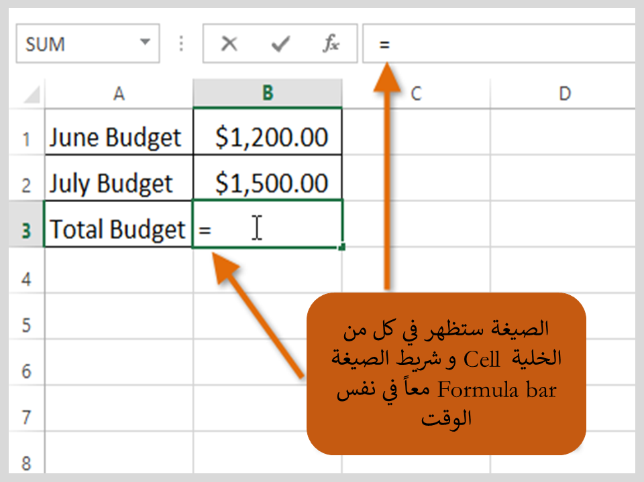
انشاء صيغة Create a Formula:
اكتب/اطبع اشارة المساوة ( = ) Equals Sign. لاحظ كيف ستظهر في كل من الخلية Cell و شريط الصيغة Formula bar معاً.

Slide 8
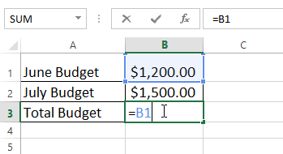
انشاء صيغة Create a Formula:
اكتب/اطبع عنوان الخلية Cell Address التي تريد الرجوع لها (تستدعيها) اولا في الصيغة Formula: في مثالنا الخلية Cell B1. حد ازرق سيحيط حول خلية المرجع Referenced Cell.

Slide 9
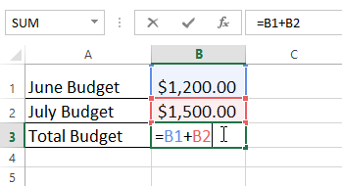
انشاء صيغة Create a Formula:
اكتب/اطبع العامل الرياضي Mathematical Operator الذي تريد استخدامه, في المثال اطبع اشارة الزائد (+) Addition Sign.
اكتب/اطبع عنوان الخلية Cell Address الثانية التي تريد الرجوع لها (تستدعيها) في الصيغة Formula: في مثالنا الخلية Cell B2. حد احمر سيحيط حول خلية المرجع Referenced Cell.

Slide 10
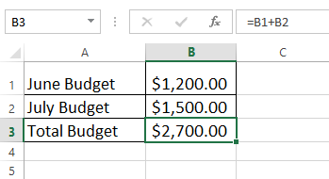
انشاء صيغة Create a Formula:
اضغط Enter من لوحة المفاتيح Keyboard. عندها الصيغة سوف تحسب و النتيجة سوف تعرض في الخلية.
ملاحظة: اذا كانت نتيجة المعادلة او الصيغة كبيرة جداً على مساحة العرض في الخلية, ربما ستظهر على شكل اشارة الهاش (#######) Pound Sign بدلاً من القيمة. و هذا يعني ان العمود ليس عريض كفاية لعرض محتوى الخلية. ببساطة زد عرض العمود مما يسمح بعرض محتوى الخلية.

Slide 11
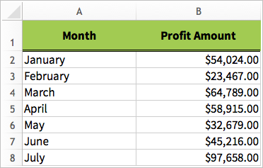
انشاء صيغة Create a Formula:
مثال, اي من الخيارات التالية سوف تحسب ارباح شهر January و February ؟
=B2 + B3
B2 + B3
B2 + B3=
B3 + B4=

Slide 12
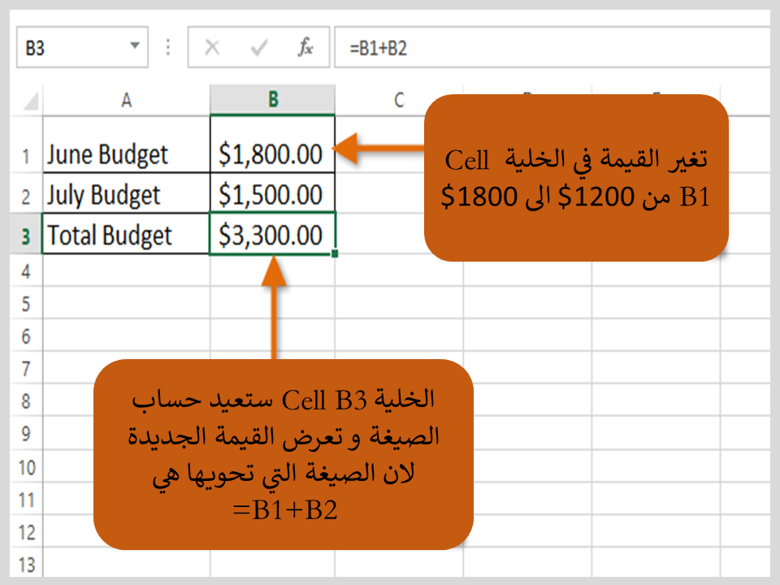
تعديل القيم في خلايا المرجع Modifying Values with Cell References:
الميزة الحقيقية للخلايا المرجع هي القدرة على تحديث البيانات داخل ورقة العمل Worksheet دون الحاجة لاعادة كتابة او صياغة المعادلة/الصيغة مرة اخرى.
في المثال, تم تعديل قيمة الخلية Cell B1 من 12,000$ الى 18,000$. الصيغة Formula في الخلية Cell B3 سوف تعيد الحساب بشكل تلقائي حسب القيم الجديدة و تعرض النتيجة الجديدة في الخلية Cell B3.

Slide 13
انشاء الصيغ باستخدام طريقة التأشير و النقر Create a Formula using the Point-and –Click method:
بدايةً, التأكد من صحة الصيغ هي مسؤولية المستخدم, لان برمجية Excel لن تخبرك او تجد لك الاخطاء الحاصلة في الصيغ في كل مرة. لذلك على المستخدم مراجعة الصيغ و التأكد من صحتها.
بدلاً من كتابة عناوين الخلايا Cell Addresses يدوياً, تستطيع التأشير ثم النقر على الخلايا Cells التي ترغب بضمها الى الصيغة الخاصة بك.
من خلال هذه الطريقة تستطيع توفير الكثير من الجهد و الوقت اثناء انشائك للصيغ Formulas.
في المثال التالي, سوف ننشئ صيغة من اجل حساب قيمة التكلفة للطلب مجموعة من صناديق البلاستيك المغطى بالقصدير (الفضى).

Slide 14
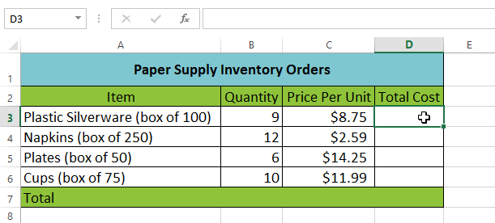
انشاء الصيغ باستخدام طريقة التأشير و النقر Create a Formula using the Point-and –Click method:
حدد الخلية التي تريد وضع الصيغة فيها. في المثال, سنحدد الخلية Cell D3.

Slide 15
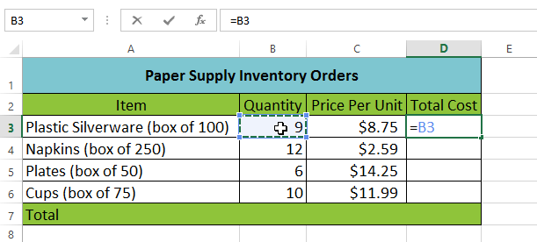
انشاء الصيغ باستخدام طريقة التأشير و النقر Create a Formula using the Point-and –Click method:
اكتب/اطبع اشارة المساوة = Equal Sign.
حدد الخلية التي تريدها ان تكون المرجع الاول في الصيغة: خلية Cell B3 في المثال. عنوان الخلية Cell Address سيظهر في الصيغة, و خط ازرق متقطع سيحيط الخلية المرجع Referenced Cell.

Slide 16
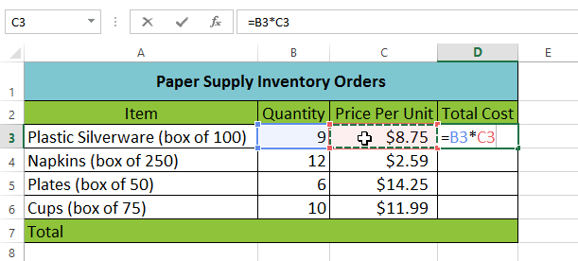
انشاء الصيغ باستخدام طريقة التأشير و النقر Create a Formula using the Point-and –Click method:
اكتب/اطبع العامل الرياضي الذي تريد استخدامه. في المثال, سنطبع اشارة الضرب (*) Multiplication Sign.
حدد الخلية التي تريد جعلها المرجع الثاني في الصيغة: الخلية Cell C3 في المثال. مرة اخرى عنوان الخلية سيظهر في الصيغة و خط احمر متقطع سيحيط بالخلية المرجع الثانية.

Slide 17

انشاء الصيغ باستخدام طريقة التأشير و النقر Create a Formula using the Point-and –Click method:
اضغط Enter من لوحة المفاتيح Keyboard. الصيغة Formula سوف تحسب, و القيمة ستظهر في الخلية Cell.

Slide 18
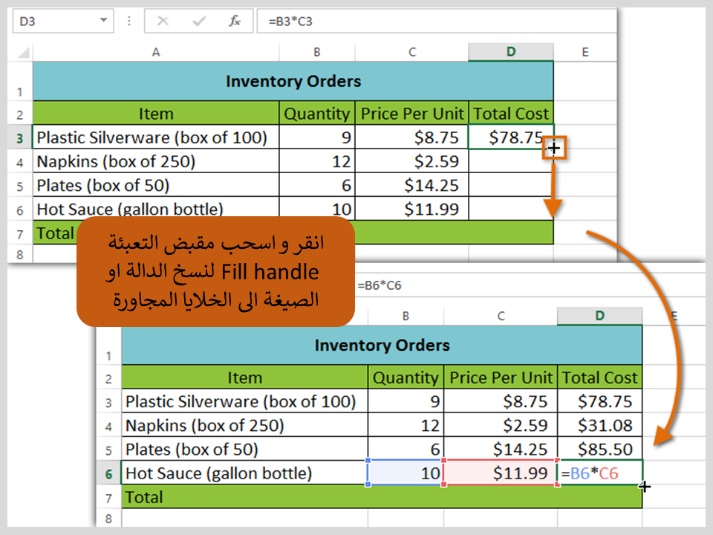
انشاء الصيغ باستخدام طريقة التأشير و النقر Create a Formula using the Point-and –Click method:
من الممكن نسخ الصيغ Formula الى الخلايا المجارة عن طريق مقبض التعبئة Fill Handle, و الذي يمكن المستخدم من توفير الكثير من الوقت و الجهد خصوصاً اذا اراد القيام بنفس الحسابات عدة مرات داخل ورقة العمل Worksheet.

Slide 19
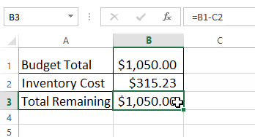
تحرير الصيغ Edit a Formulas:
في بعض الاحيان قد تحتاج الى تعديل او تحرير صيغة موجودة. في المثال, تم ادخال عنوان خلية غير صحيح في الصيغة, مما يستدعي تصحيح هذا الخطأ.
حدد الخلية التي تحوي الصيغة Formula المراد تحريرها (تعديلها). في المثال, سنحدد الخلية Cell B3.

Slide 20
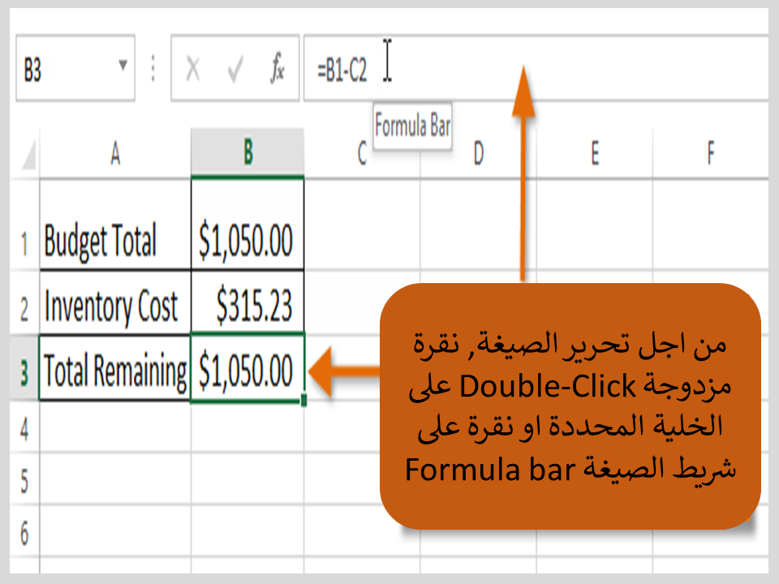
تحرير الصيغ Edit a Formulas:
انقر على شريط الصيغة Formula bar من اجل تحرير الصيغة. تستطيع ايضاً النقر نقرة مزدوجة Double-Click على نفس الخلية من اجل عرض و تحرير الصيغة مباشرةً داخل الخلية نفسها.

Slide 21
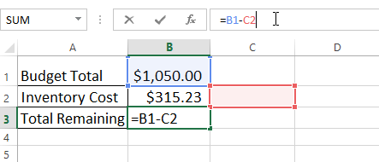
تحرير الصيغ Edit a Formulas:
الحد سوف يظهر حول اي خلية مرجعية غير المراد الاشارة لها (العنوان غير صحيح). في المثال, سنغير الجزء الثاني من الصيغة حتى يصبح يشير الى الخلية Cell B2 بدلاً من الخلية Cell C2.

Slide 22
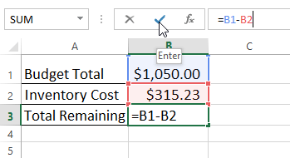
تحرير الصيغ Edit a Formulas:
بعدما تنتهي من التحرير, اضغط Enter من لوحة المفاتيح Keyboard او انقر على علامة الصح Checkmark في شريط الصيغة Formula bar.

Slide 23
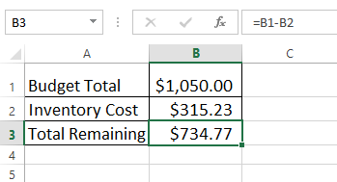
تحرير الصيغ Edit a Formulas:
الصيغة سوف يتم تحديثها, و نتيجة جديدة ستظهر داخل الخلية Cell.
ملاحظة: اذا اردت التراجع عن تحرير الصيغة, تستطيع الضغط على Esc زر الهروب من لوحة المفاتيح لالغاء التغيرات التي اجريتها على الصيغة.
اذا اردت عرض كل الصيغ الموجودة في ورقة العمل مرة واحدة, اضغط على Ctrl مع زر النطقية ( ` ) Grave Accent الموجود في الطرف الايسر من الاعلى للوحة المفاتيح (عند حرف ذ ). تستطيع الضغط على Ctrl + ` مرة اخرى من اجل اعادة العرض الى الوضع الطبيعي.

Slide 24
مراجع الخلايا النسبية و المطلقة
يوجد نوعين من انواع مراجع الخلايا Cell References: النسبي Relative و المطلق Absolute.
المراجع النسبية و المطلقة تتصرف بشكل مختلف عن بعضها البعض عند نسخها و تعبئتها الى خلايا اخرى.
المراجع النسبية Relative References تتغير عند نسخ الصيغة Formula الى خلايا اخرى.
بينما المراجع المطلقة Absolute References من ناحية اخرى تبقى ثابتة من دون تغير بغض النظر عن عملية النسخ.

Slide 25
المراجع النسبية Relative References:
بشكل افتراضي, تعتبر كل مراجع الخلايا مراجع نسبية Relative References. عند نسخ الصيغة عبر عدة خلايا (صفوف او اعمدة) فان المراجع تتغير حسب الموقع النسبي للصفوف و الاعمدة.
مثال, عند نسخ الصيغة = A1+B1 من الصف الاول Row1 الى الصف الثاني Row2, فان الخلية ستصبح على شكل: = A2+B2.
المراجع النسبية بشكل خاص مناسبة جداً عندما تحتاج ان تكرر او تنسخ نفس الصيغة و العمليات الحسابية خلال عدة صفوف Rows او اعمدة Columns.
انشاء و نسخ صيغة باستخدام المراجع النسبية Relative References:
في المثال التالي, نريد انشاء صيغة و التي ستقوم بضرب سعر كل سلعة بالكمية. بدلاً من انشاء صيغة جديدة لكل صف, نستطيع انشاء صيغة واحدة في الخلية Cell D2 و نسخها الى باقي الصفوف.
سوف نستخدم المراجع النسبية Relative References لذلك الصيغة ستحسب بشكل صحيح الاجمالي لكل سلعة.

Slide 26
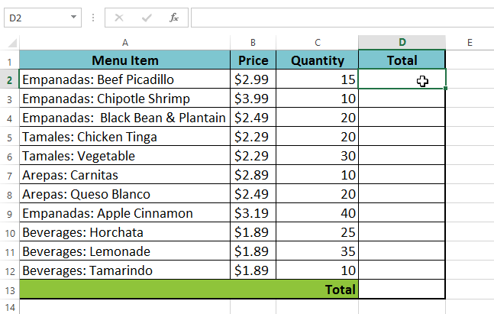
انشاء و نسخ صيغة باستخدام المراجع النسبية Relative References:
حدد الخلية التي ستحوي الصيغة Formula. في المثال, ستكون الخلية Cell D2.

Slide 27
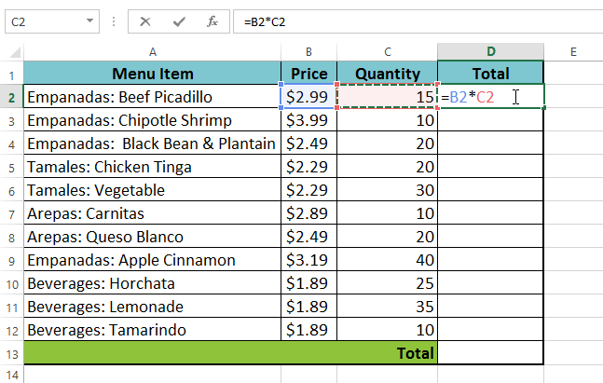
انشاء و نسخ صيغة باستخدام المراجع النسبية Relative References:
ادخل الصيغة Formula من اجل حساب القيمة المرغوب بها. المثال, الصيغة هي = B2*C2.

Slide 28
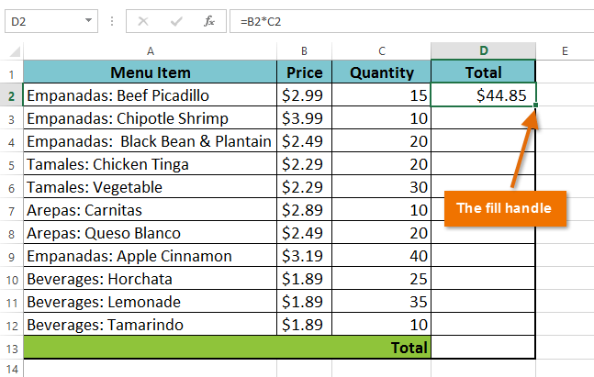
انشاء و نسخ صيغة باستخدام المراجع النسبية Relative References:
اضغط على مفتاح Enter من لوحة المفاتيح. الصيغة ستحسب و النتيجة تظهر مباشرة في الخلية.
جد مقبض التعبئة Fill Handle و الذي يوجد في الركن السفلي-الايمن من الخلية المراد نسخها. المثال, ستجد المقبض Fill Handle في الخلية Cell D2.

Slide 29
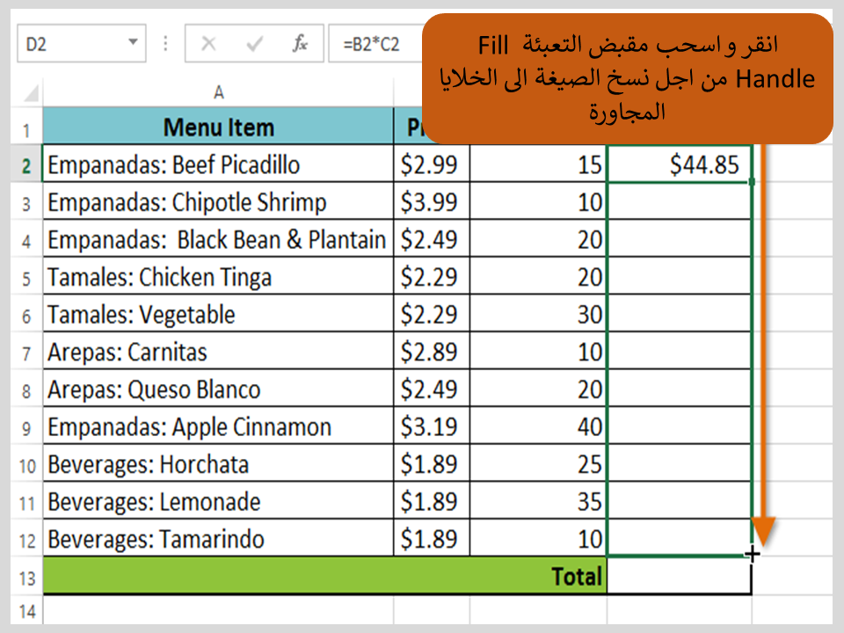
انشاء و نسخ صيغة باستخدام المراجع النسبية Relative References:
انقر و اسحب مقبض التعبئة Fill Handle فوق كل الخلايا التي ترغب بتعبئتها. المثال, الخلايا هي Cells D3:D12.

Slide 30
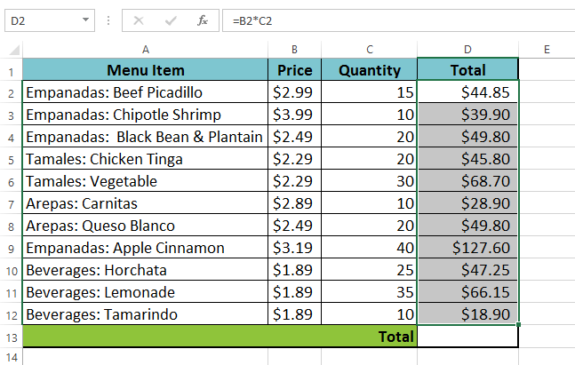
انشاء و نسخ صيغة باستخدام المراجع النسبية Relative References:
اترك الفارة. ستجد ان الصيغة نسخت في كل الخلايا المحددة مع مراجع نسبية Relative References, بالاضافة ان كل القيم حسبت في كل الخلايا.

Slide 31
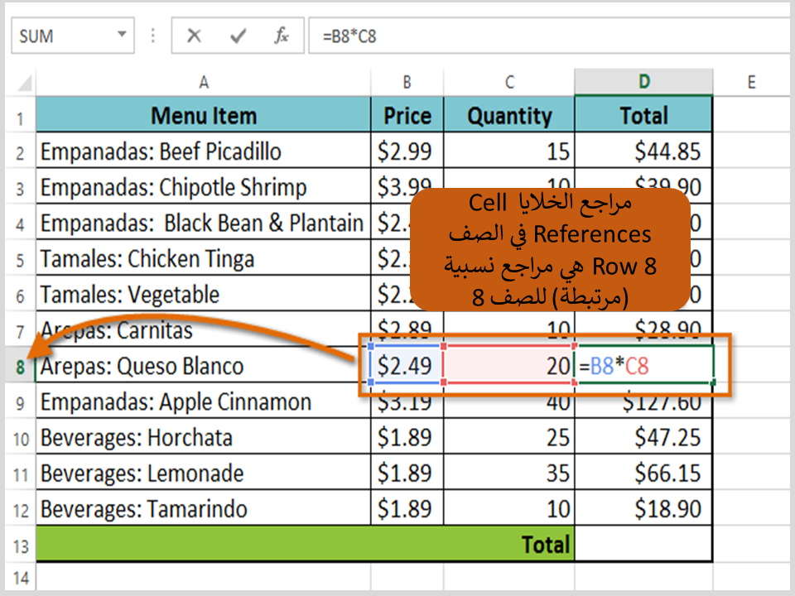
انشاء و نسخ صيغة باستخدام المراجع النسبية Relative References:
انقر نقرة مزدوجة على الخلايا التي عبئت من اجل التأكد من صحة و دقة الصيغ. مراجع الخلايا النسبية Relative Cell References يجب ان تكون مختلفة في كل خلية بالاعتماد على صفوف الخلايا.

Slide 32
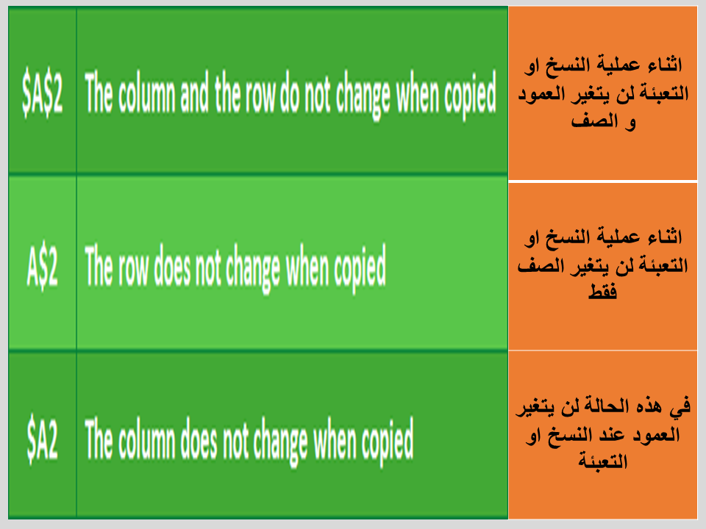
المراجع المطلقة Absolute References:
قد تحتاج في بعض الاحيان لعدم تغير مراجع الخلايا Cell References اثناء عملية تعبئة الخلايا.
على النقيض من المراجع النسبية Relative References المراجع المطلقة Absolute References لا تتغير ابداً عند اجراء عملية التعبئة او النسخ.
المرجع المطلق Absolute reference يميز في الصيغة من خلال اضافة اشارة الدولار $. من الممكن ان تاتي قبل مرجع العمود او مرجع الصف او كليهما.
بشكل عام الشكل $A$2 يستخدم بكثرة عند انشاء الصيغ بالاعتماد على المراجع المطلقة. لكن الشكلين الاخرين اقل استخداماً عادةً.

Slide 33
انشاء و نسخ صيغة باستخدام المراجع المطلقة Absolute References:
عند كتابة الصيغ, تستطيع استخدام المفتاح F4 من لوحة المفاتيح من اجل تحويل مراجع الخلايا من نسبية الى مطلقة بعد كتابة المراجع. تعتبر هذه الطريقة اسهل و اسرع الطرق لادراج المراجع المطلقة.
في المثال التالي, سوف نستخدم الـ 7.5% كمعدل لضريبة المبيعات و الموجود في الخلية Cell E1 لحساب ضريبة المبيعات لكل السلع الموجودة في العمود Column D.
سوف نحتاج لاستخدام مرجع الخلية المطلق Absolute Cell Reference $E$1 في الصيغة الخاصة بنا.
السبب في استخدام مرجع مطلق Absolute Reference هو ان جميع الصيغ سوف تستعمل نفس معدل الضريبة, لذلك يجب ان يبقى هذا المرجع ثابت ولا يتغير اثناء نسخ و تعبئة الصيغة في كل الخلايا الموجودة في العمود Column D.

Slide 34
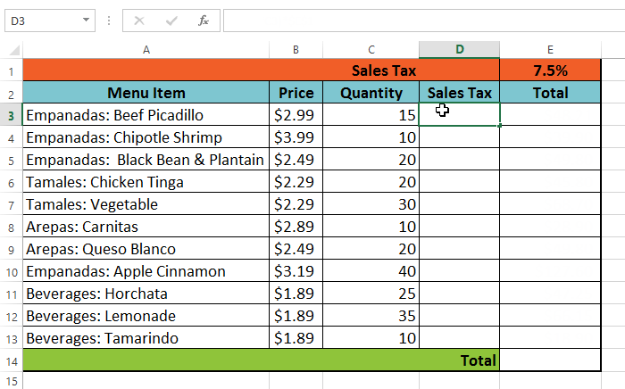
انشاء و نسخ صيغة باستخدام المراجع المطلقة Absolute References:
حدد الخلية التي ستحوي الصيغة. في المثال, ستكون الخلية Cell D3.

Slide 35
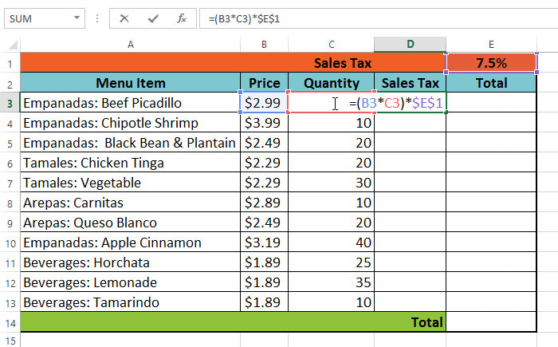
انشاء و نسخ صيغة باستخدام المراجع المطلقة Absolute References:
ادخل الصيغة Formula التي ترغب لحساب القيم. في المثال, = (B3*C3)* $E$1.

Slide 36
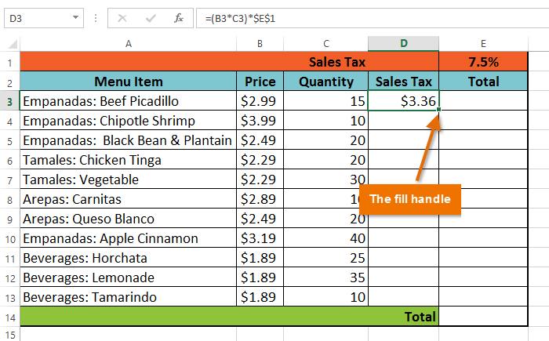
انشاء و نسخ صيغة باستخدام المراجع المطلقة Absolute References:
اضغط على مفتاح Enter من لوحة المفاتيح. الصيغة ستحسب و النتيجة تظهر مباشرة في الخلية.
جد مقبض التعبئة Fill Handle و الذي يوجد في الركن السفلي-الايمن من الخلية المراد نسخها. في المثال, ستجد المقبض Fill Handle في الخلية Cell D3.

Slide 37
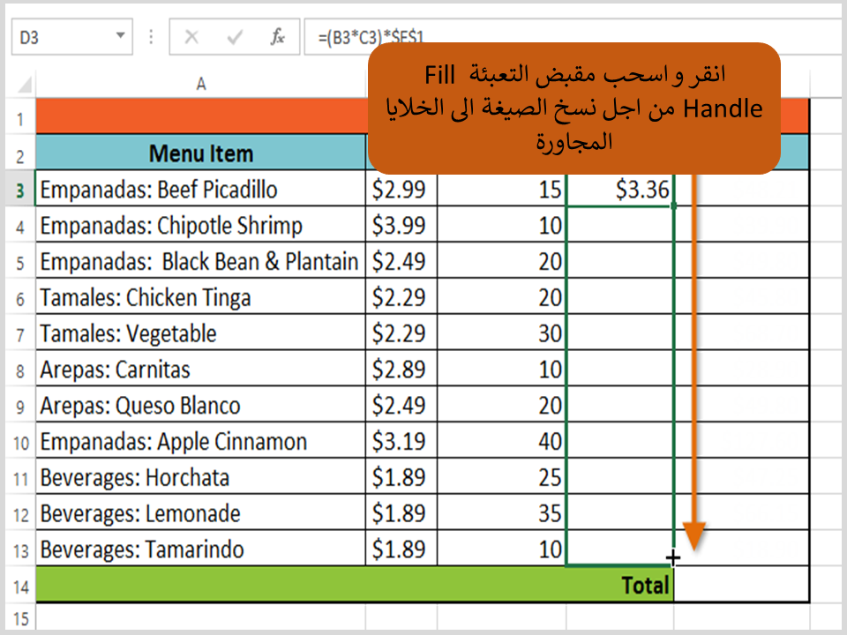
انشاء و نسخ صيغة باستخدام المراجع المطلقة Absolute References:
انقر و اسحب مقبض التعبئة Fill Handle فوق كل الخلايا التي ترغب بتعبئتها. المثال, الخلايا هي Cells D4:D13.

Slide 38
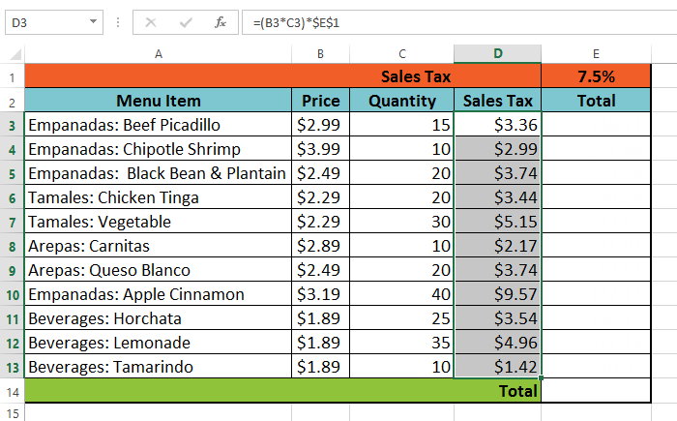
انشاء و نسخ صيغة باستخدام المراجع المطلقة Absolute References:
اترك الفارة. ستجد ان الصيغة نسخت في كل الخلايا المحددة مع مرجع مطلق Absolute Reference, بالاضافة ان كل القيم حسبت في كل الخلايا.

Slide 39
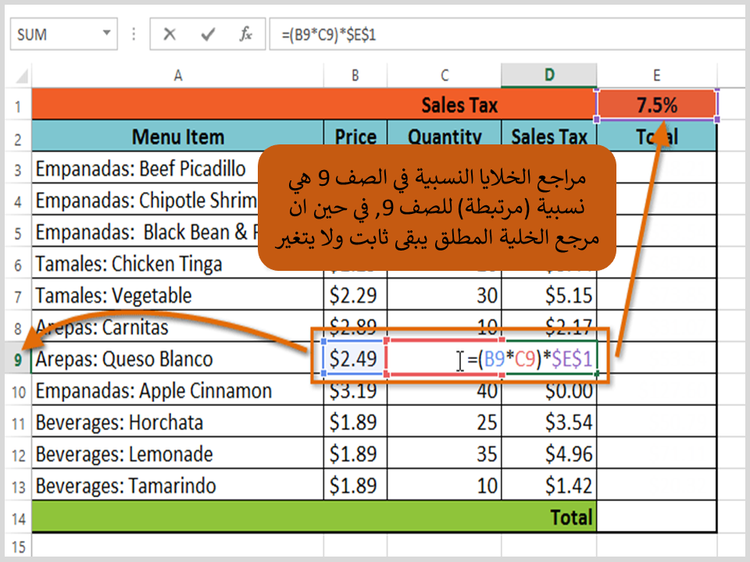
انشاء و نسخ صيغة باستخدام المراجع المطلقة Absolute References:
انقر نقرة مزدوجة على الخلايا التي عبئت من اجل التأكد من صحة و دقة الصيغ. المرجع المطلق Absolute Reference يجب ان يكون نفسه في كل الخلايا في حين ان المراجع الاخرى تكون نسبية بالاعتماد على صفوف الخلايا.

Slide 40
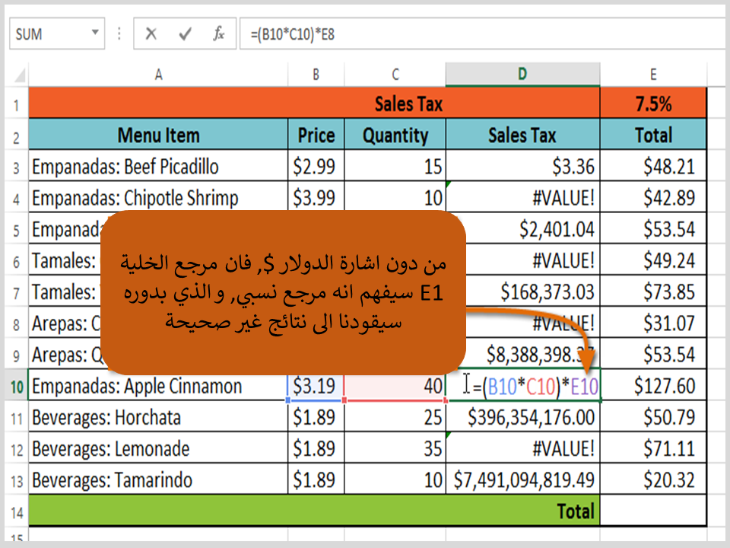
انشاء و نسخ صيغة باستخدام المراجع المطلقة Absolute References:
في حال استخدام المراجع المطلقة Absolute References خلال مجموعة من الخلايا, تأكد من وجود اشارة الدولار $. في المثال السابق, اذا حذفت اشارة الدولار من الصيغة, هذا يعني ان برمجية Excel ستفهم ان هذا المرجع هو مرجع نسبي Relative Reference, و الذي سينتج نتائج غير صحيحة في حال نسخ الصيغة الى الخلايا المجاورة.

Slide 41
Challenge !
افتح مصنف موجود مسبقاً. يفضل فتح المصنف المقترح في بداية المحاضرة. Excel2013_References Practice
انشئ صيغة تستخدم المراجع النسبية. في المصنف المقترح, استخدم مقبض التعبئة من اجل تعبئة الصيغة في الخلايا من E4 حتى E14. انقر نقرة مزدوجة على اي خلية من اجل مشاهدة الصيغة و مراجع الخلايا النسبية.
انشئ صيغة باستخدام المرجع المطلق. في المصنف المقترح, صحح الصيغة الموجودة في الخلية Cell D4 لتصبح تشير فقط الى معدل الضريبة الموجود في الخلية Cell E2 باعتبارها كمرجع مطلق, ثم استخدم مقبض التعبئة من اجل تعبئة الخلايا D4 : D14.
افتح مصنف موجود مسبقاً. يفضل فتح المصنف المقترح في بداية المحاضرة. Excel2013_Simpe Formulas Practice
انشئ صيغة بسيطة باستخدام الخلايا المرجعية Cell References. في المصنف المقترح, انشئ صيغة في الخلية Cell B4 لحساب الميزانية الاجمالية.
جرب تعديل قيمة ما ي خلية مرجعية للصيغة. في المصنف المقترح, غير قيمة الخلية B2 الى 2,000$. لاحظ كيف ستعيد الصيغة الموجودة B4 حساب الاجمالي.
جرب استخدام طريقة التأشير و النقر لانشاء صيغة. في المصنف المقترح, انشئ صيغة في الخلية G5 و التي تضرب قيمة التكلفة للمناديل Napkins في الكمية Quantity التي تحتاجها لحساب اجمالي التكلفة.
حرر صيغة ما باستخدام شريط الصيغة. في المصنف المقترح, حرر الصيغة الموجودة في الخلية B9 من اجل تغير اشارة القسمة ( / ) الى اشارة الطرح ( - ).

Slide 42


Links!
فيديو توضيحي للمحاضرة
المحاضرة باللغة الانجليزية

